Slide 1
校园问答App
ANDROID GROUP

Slide 2
李聪

Slide 3
个人任务
UI 设计
API统筹设计及维护
代码编写
登录注册页面；个人信息页面(包括好多个子页面，收藏、已提问收藏回答问题等)；团队信息页面；
兼做通知、语音、安全功能；
代码抽象，工具类编写
UI 测试
文档撰写
前端测试文档
测试服务器搭建
服务器 Docker 环境部署

Slide 4
理论、方法、技术
REST
如何设计API以进行前后端的解耦和代码与业务的解耦： 资源驱动与语义化 RESTful
管理：版本迭代与更新
如何设计并进行版本迭代，并表示版本号：采用Linux语义化版本号 x.y.z
HTTP vs HTTPS
HTTP 有哪些限制？为何采用HTTPS，SSL 与 TLS 有何关系？为什么HTTPS才是真正安全的？Cookie不安全在哪里？如何生成基于IP的自签名证书？

Slide 5
技术和工具
Distributed Version Control
Material Design
REST [Representation: JSON]
HTTP
Android Base，Patterns[CS/MVC/ORM]
Long live connection
HTTPS/SSL/TLS
IP-Based-Self-Signed-Certificate
HTTP Multipart
Mock & Stub
Async Programming & FOP
git(gitlab)
Android Support v4+
GSON, Jackson, Retrofit
Okhttp
…
JPush, Otto
Okhttp with https
certify
Okhttp
Mockito
Node.js

Slide 6
辅助工具
界面设计：Photoshop
API测试与格式化显示：Chrome(with JSON Viewer), Postman
开发工具：Android Studio
模拟器：Genymotion
开发环境部署：Docker

Slide 7
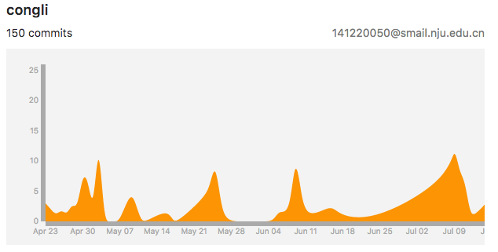
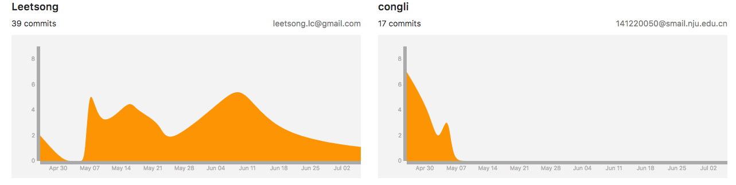
统计数据
代码行数：Java 6k+; Node.js 2k+;

Slide 8
管理活动
组会：每周周五晚 19:00 在 211 集中开会。
会议内容主要包括：本周任务完成情况、个人本周进度汇报、组内Code Review、分支合并、下周任务布置等
重要会议的纪要在 gitlab 上记录。
集中开发：每周二晚19:00 – 22:00 集中在 208 开发。
对 GitLab 项目进行集中管理，包括分支的管理，权限的修改等
会议上对代码进行 Code Review

Slide 9
冯伟赞

Slide 10
个人工作
1. RESTful API文档：负责用户相关API的编写
2. 服务端功能代码编写：
1. 用户，问题，回答相关业务逻辑和数据持久化的编写；
2. 富文本，图片，语音上传；
3. 服务端HTTPS;
4. 搜索功能；
3. 文档
1. 服务端设计文档，代码说明文档；
2. 和朱修羽合作编写测试分析计划文档，测试分析报告文档；

Slide 11
个人工作
部署：阿里云服务器部署，运营，维护；https://120.24.19.11:8443/v2/api
测试： 单元测试，设计测试用例，编写测试代码；借助POSTMAN工具测试；和客户端进行系统测试；

Slide 12
工具
管理： GIT， GITLAB；
IDE： Intellij IDEA 2017.1
服务器：Tomcat8.0.45
数据库：MySQL5.7.16
请求模拟： POSTMAN

Slide 13
技术
1. 数据持久化：ORM， Database；
2. API设计：REST；
3. 通信协议：HTTP， HTTPS；
4. 文件上传：Multipart；
5. 搜索： Index；

Slide 14
主要框架
1. Springmvc 4.3.7.RELEASE
2. Hibernate 5.2.8.Final
3. Lucene 6.6.0
4. Junit 4.12
5. 其他：Jackson 2.8.8; javax.mail 1.5.6; commons-fileupload 1.3.2; log4j 1.2.17; spring-test;

Slide 15
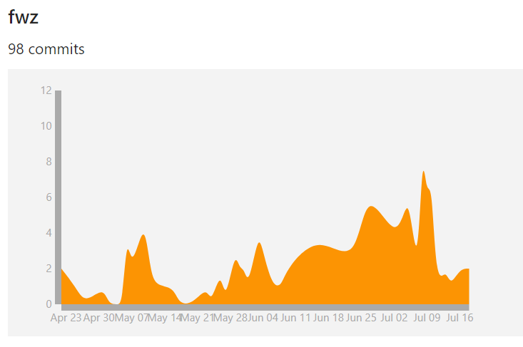
工作量统计
代码行数统计：6k+;
Commit提交记录：

Slide 16
工作量统计
文档页数：
1. 代码说明文档：11页；
2. 设计文档： 10页；
3. 测试分析计划：参与5页
4. 测试报告：参与5页

Slide 17
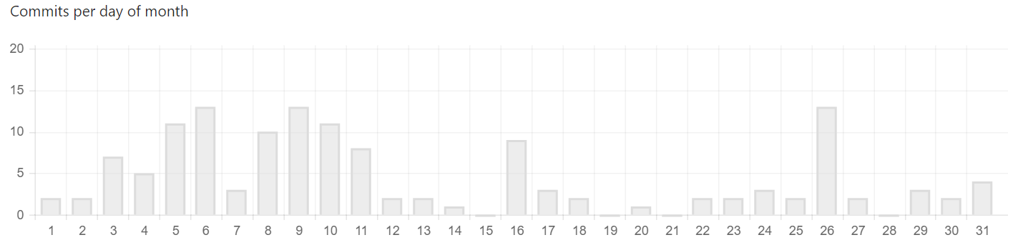
参与管理
Git Commit记录：

Slide 18
参与管理
开会：每周一次开会讨论；
审查：同行评审，代码审查，结对编程，团队评审；

Slide 19
路萍

Slide 20
目录
个人任务
本课程学习的软件工程理论、方法和技术
项目开发过程中学习的技术和工具
项目开发过程中使用的辅助工具
个人相关工作量统计数据
参与项目管理、过程管理、配置管理、质量管理的结果

Slide 21
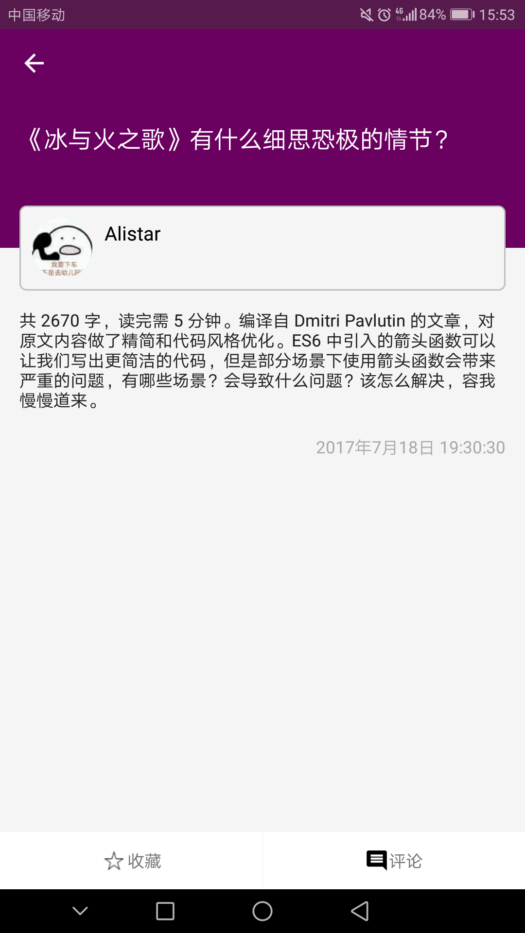
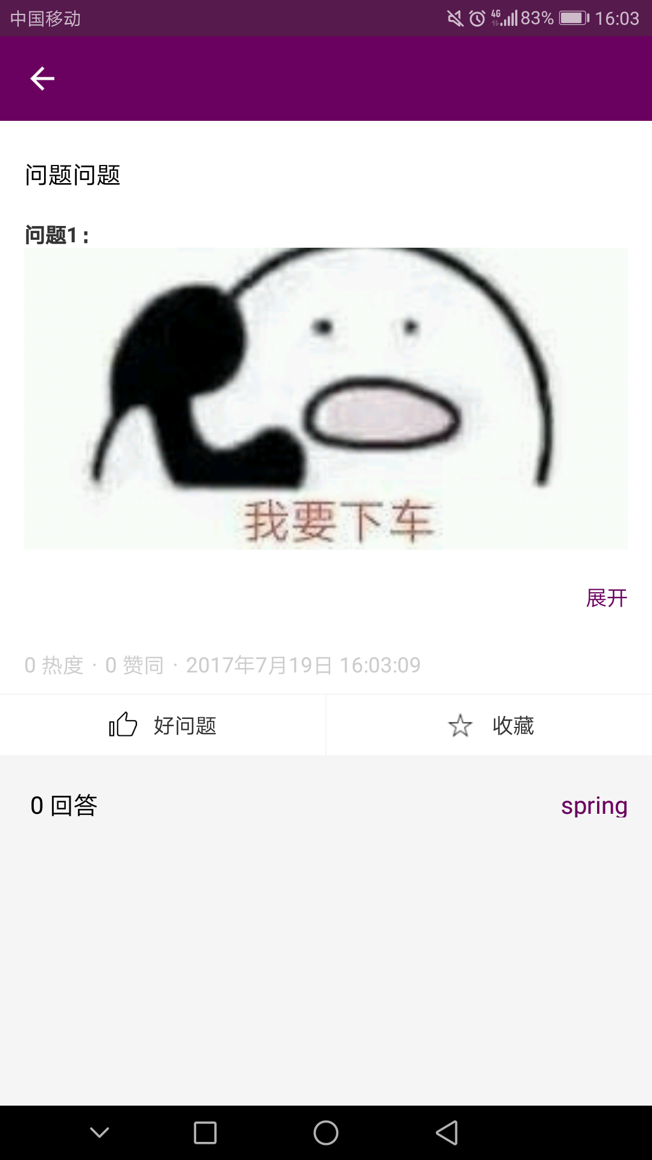
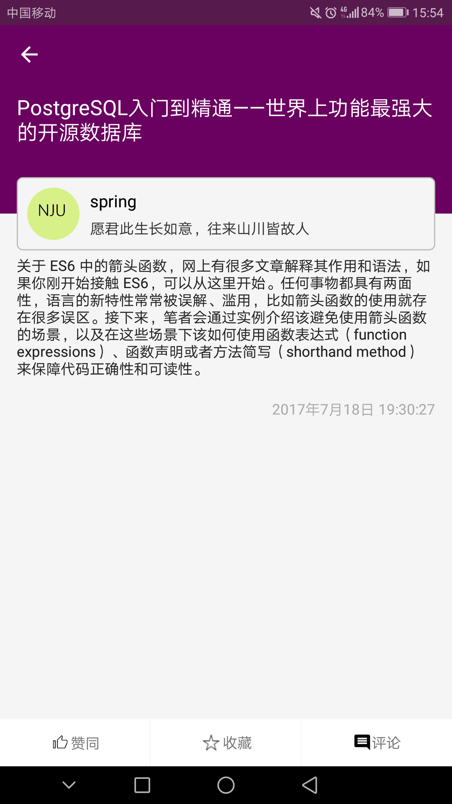
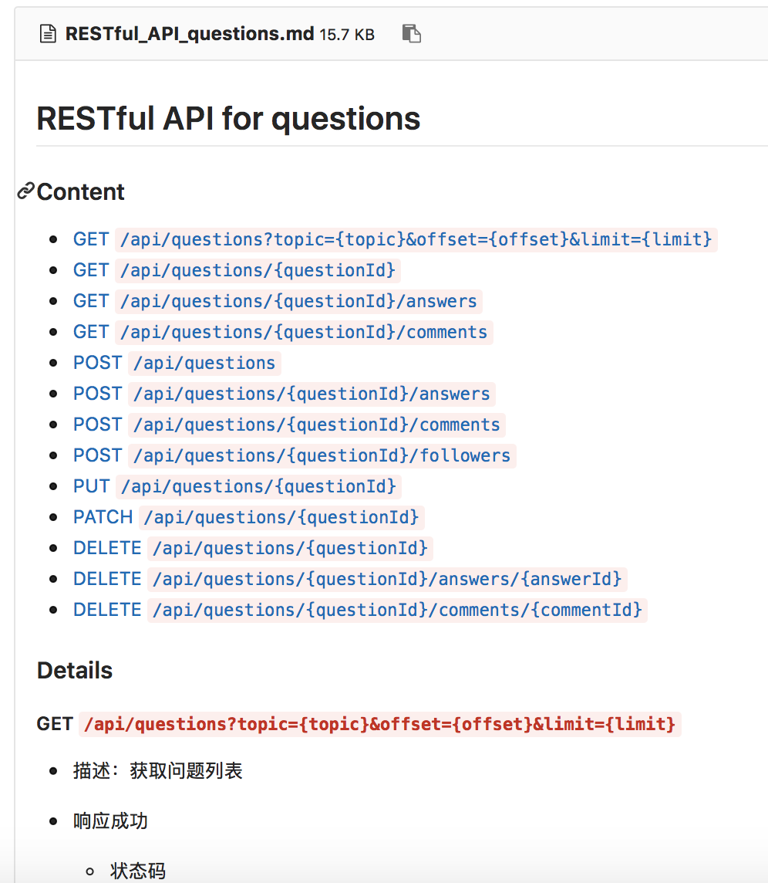
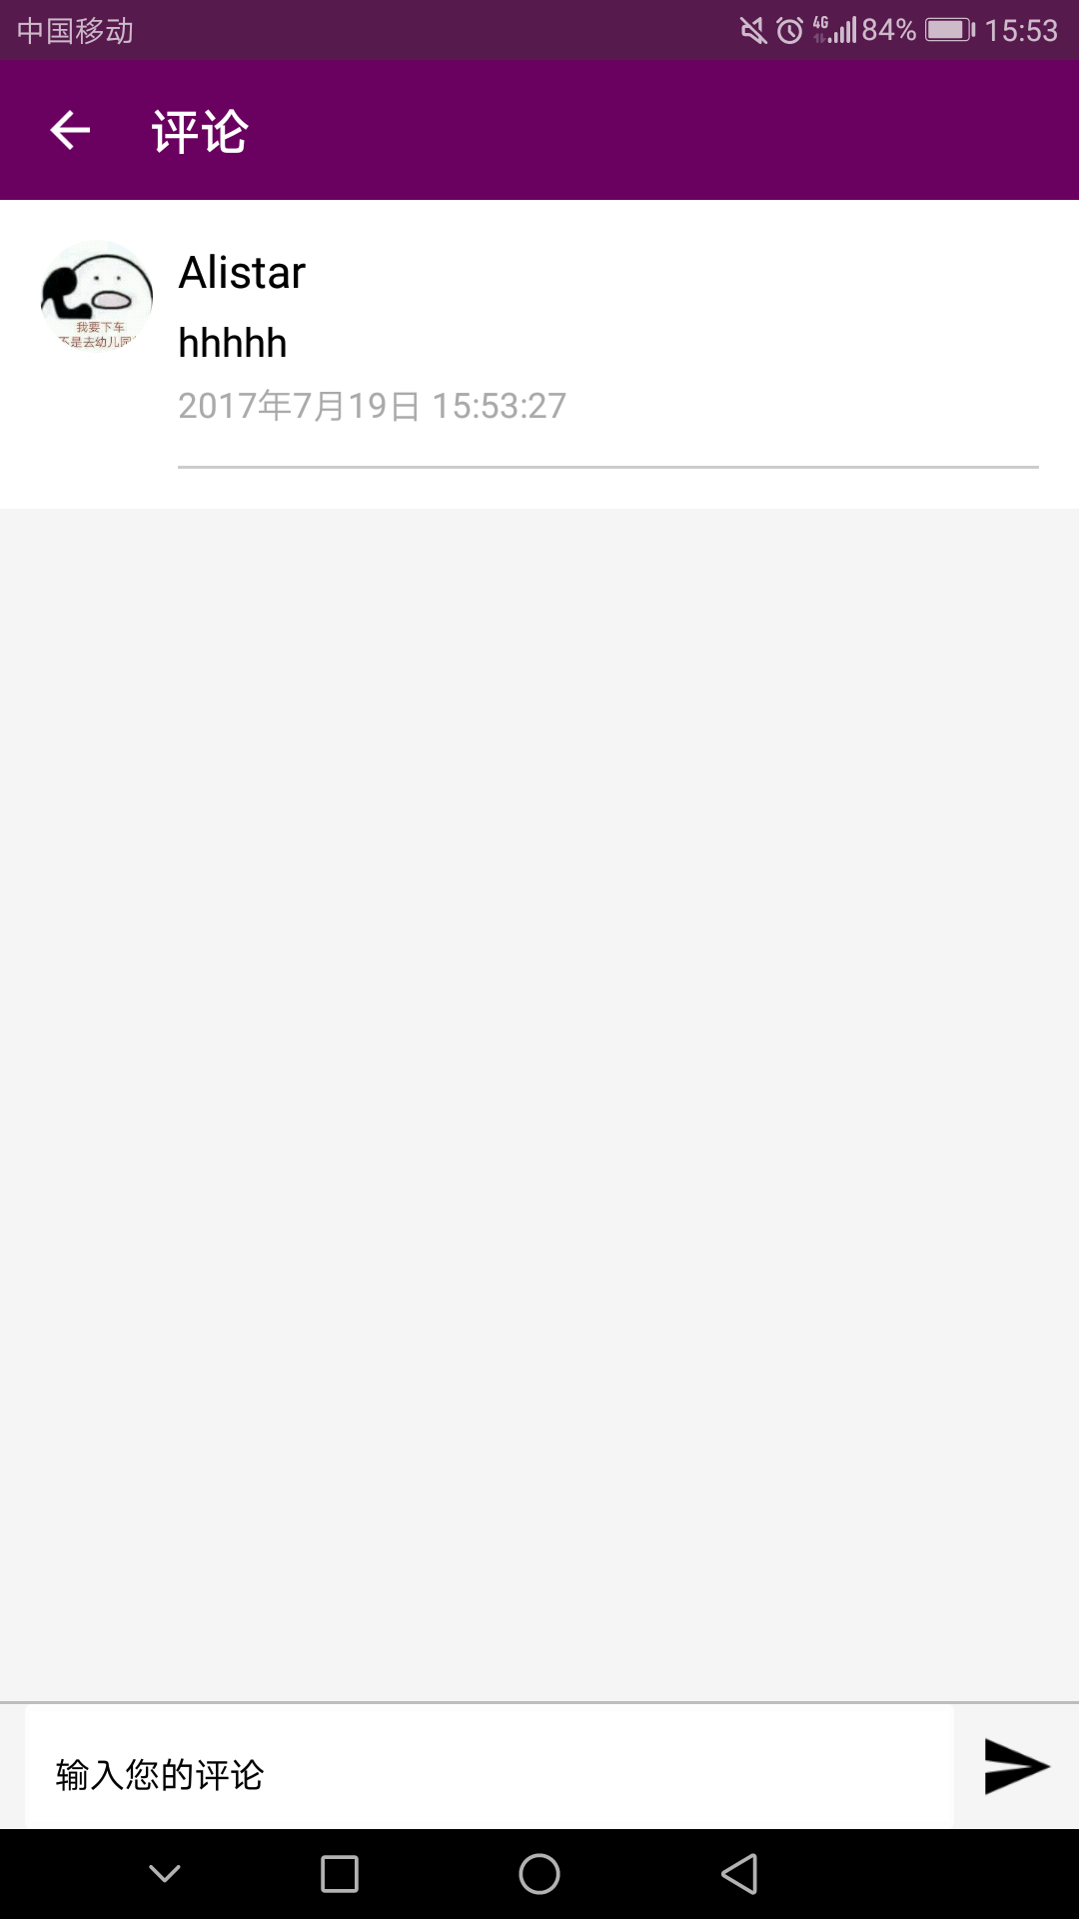
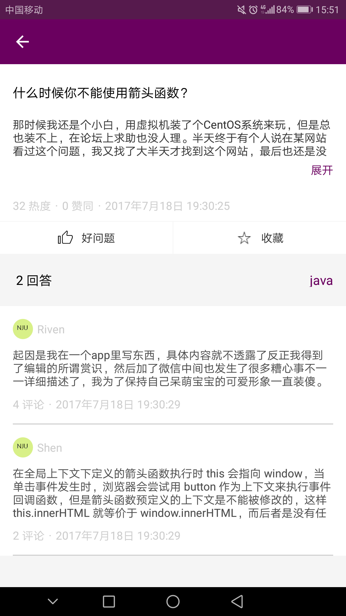
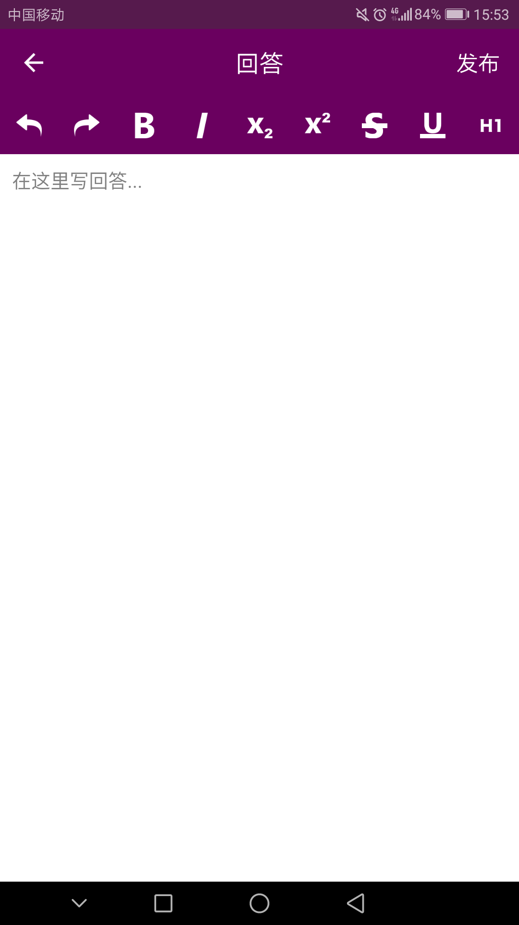
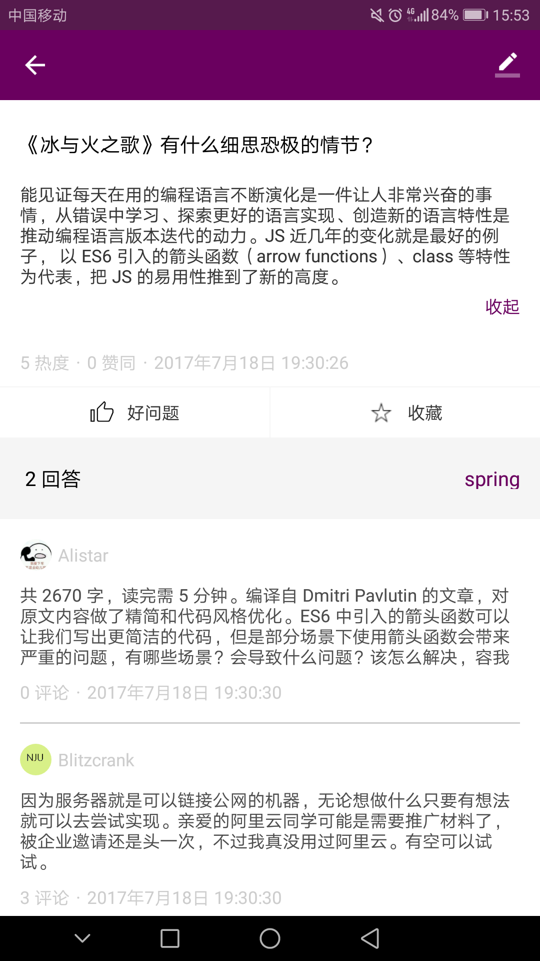
个人任务
前期：参与讨论页面设计、编写问题的API；
中期：完成文章详情页面+文章评论页面；回答详情页面+回答评论页面；问题详情页面+问题回答展示页面；写回答页面；富文本显示；
后期：完成需求文档、设计文档、Demo录制；

Slide 22
学习的软件工程理论、方法、技术
使用Git： Distributed Version Control
开发功能时使用dev_lp分支，修改bug时另开fix_bug_lp分支，做富文本实验时另开richEditor_lp分支；
任务思维和过程思维：
问题的提出，分析需求，软件的设计、实现、确认；
软件项目管理：
项目启动、规划、实施、收尾；
面向对象思想：
基础：对象、类、封装、消息、关联聚合、多态性；软件建模；
分析：功能模型、分析对象模型；
设计：集中研究系统的软件实现问题（结构设计、详细设计、用户界面设计）

Slide 23
项目开发过程中学习的技术和工具
Distributed Version Control：使用GitLab进行版本控制、代码托管；
Material Design：界面设计风格；
REST：API设计风格；
HTTP：向服务器端发送请求；(GET/POST/PUT/DELETE/PATCH)
Android基础知识：Activity、 Widget 、Layout…
使用类库&框架： Gson; CircleImageView; Glide; ButterKnife ; Retrofit ；OKHttp3；RichEditor；
Android开发规范： http://www.androidchina.net/2141.html
准备工具&环境：JDK 1.8、Android SDK 23、Android Studio 3.1、Log(Log.e)
Notes:
活动：生命周期(使用返回栈管理任务；每启动一个新的活动，就会覆盖在原活动之上，然后点击Back键会销毁最上面的活动，下面的一个活动就会重新显示出来)、Manifest(注册、label)、Toast(提醒)、Menu(菜单不占用手机空间)、Intent(在各个活动中穿梭，各组件进行交互的重要方式；启动活动、服务、发送广播)
控件：TextView/Button/EditText/ImageView/ProgressBar/Dialog/ListView/RecyclerView
布局：LinearLayout、RelativeLayout（线性、相对）
Material Design：ToolBar、Navigation View、CoordinatorLayout、AppBarLayout、CollapsingToolBarLayout(可折叠式标题栏)
网络技术：WebView、HTTP、GSON库解析Json格式数据
RichText Editor & View、Glide、Http Multipart
数据绑定、条件渲染、事件绑定

Slide 24
开发中使用的辅助工具
GitLab;
Sublime Text3;

Slide 25
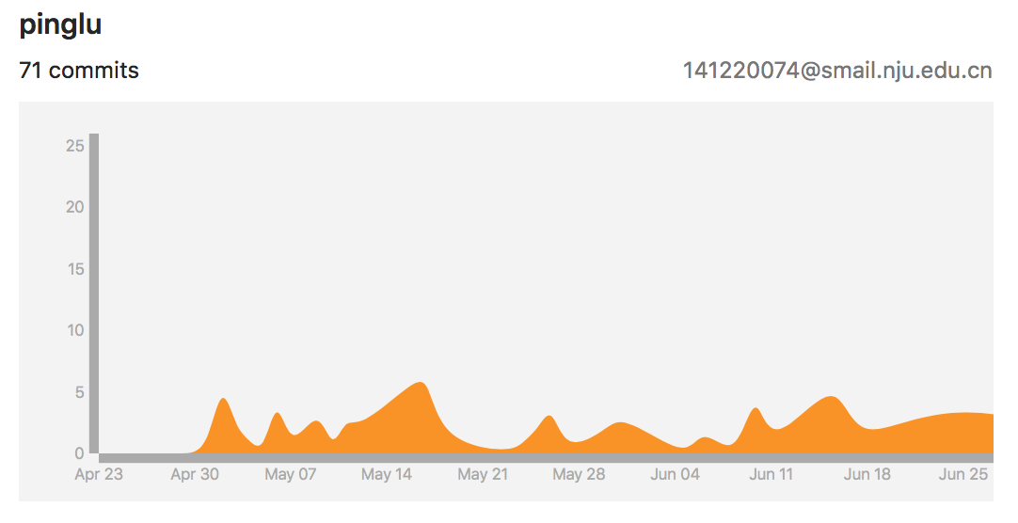
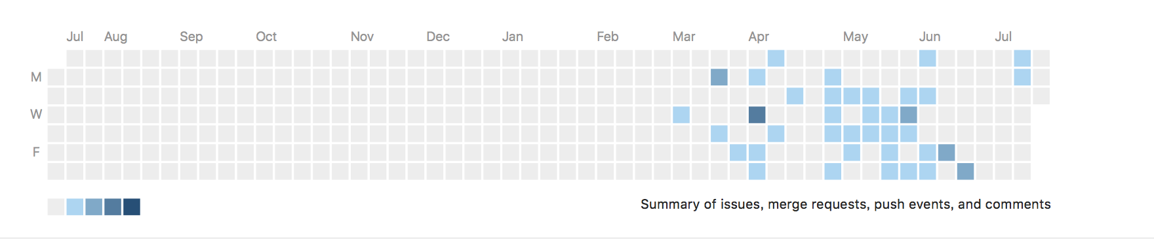
个人工作量统计数据
文档规模数：
需求文档：13页 共2636字
设计文档：73页 共1290字
业务代码行： 4323行

Slide 26
参与项目管理、过程管理、配置管理、质量管理的结果
组会：每周周五晚 19:00 在 211 集中开会。
会议内容主要包括：本周任务完成情况、个人本周进度汇报、组内Code Review、分支合并、下周任务布置等
重要会议的纪要在 gitlab 上记录。
集中开发：每周二晚19:00 – 22:00 集中在 208 开发。
Git 协同合作方式：为保证代码的可追溯性，我们对 Git 做了如下要求：
Git 分支主要分为 master, dev, feature_xxx, fix_xxx。
master 分支保存大版本迭代（目前仅有一个大版本），受保护，任何人不可合并、推送，当且仅当所有人同意后在所有人注视下进行分之合并。
dev 分支保存小版本迭代（分支合并），受保护，任何人不可合并、推送，当且仅当所有人同意后在所有人注视下进行分之合并。
所有新功能一律以 feature_xxx 或者 dev_xxx 分支命名。
所有 debug 一律以 fix_xxx 分支命名。
为保证代码可追溯性，分支合并一律用 git merge --no-ff ，不可用 git rebase ，不可省略 --no-ff

Slide 27
满磊

Slide 28
目录
工作汇报
个人任务
本课程学习的软件工程理论、方法和技术
项目开发过程中学习的技术和工具
项目开发过程中使用的辅助工具
个人相关工作量统计数据
参与项目管理、过程管理、配置管理、质量管理的结果
个人总结
Android开发
工具使用
软件开发流程
团队协作
发现自身不足

Slide 29
工作汇报

Slide 30
个人任务
资源讨论:面向资源、讨论可能资源、列出所有资源
界面设计:需要原型参照、前端每人设计一份界面demo、选择demo
API设计:资源、rest、分工
技术准备：新手、查阅书籍、熟悉Android开发环境
文本APP：第一版、简单、发送纯文本的APP
富文本APP：第二版、用户体验、支持图片、调研Android编辑器、富文本编辑器
语音APP：第三版、支持语音、调研Android语音库、语音提问
项目文档：用户手册、研发报告、工作日志

Slide 31
学习的软件工程理论、方法和技术
版本管理 版本管理重要性
持续集成 版本迭代
容器的使用 方便快捷部署
软件工程流程 需求、界面、API、开发、测试、文档

Slide 32
项目开发过程中学习的技术和工具
Git ： 组织、管理代码，协同开发
Android studio：Android开发环境
Material Design: Android 界面设计
Rest API: 面向资源设计
HTTP：前后端收发请求
Android 开发规范：代码风格一致、方便阅读
开源项目：rich editor、语音、第三方插件等
软件开发流程：需求、界面、API、开发、测试、文档

Slide 33
项目开发过程中使用的辅助工具
项目托管平台 gitlab:代码托管、讨论通知
Android开发文档：查阅Android开发注意事项
Android模拟器：模拟Android真机，提供测试环境
Pseudo server：方便客户端测试

Slide 34
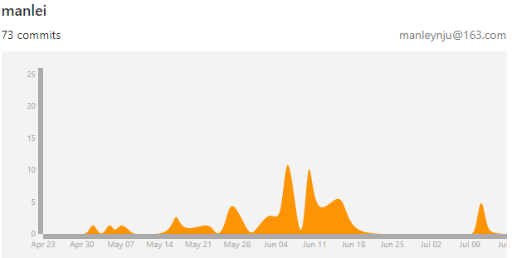
个人相关工作量统计数据
文档
用户手册 10页
开发日志 7页
研发报告 9页
代码
代码量：5k

Slide 35
参与项目管理、过程管理、配置管理、质量管理的结果
集体开发：每周二在实验楼211室一起开发
了解各个成员进度
讨论需要解决的问题
每周组会：每周五在实验楼211室开组会
汇报进度
提出发现的bug
提出修改意见
布置下周任务
代码合并

Slide 36
个人总结

Slide 37
个人总结
Android开发：Android应用开发比较熟练
工具使用：版本控制、开发平台、查阅文档等
软件开发流程：明确需求、设计demo、设计API、分工合作、版本迭代、测试与报告、上线维护
团队协作：团队分工、互相帮助、互相监督
发现自身不足：代码量和质量、核心思想的理解

Slide 38
朱修羽

Slide 39
目录
个人任务
软件工程方法
辅助工具
用到的技术
用到的框架及工具
个人工作量统计
参与管理

Slide 40
个人任务
RESTful API的comment部分的编写
需求商定与讨论
后端开发
评论、文章、工作室功能（按api划分）
推送功能
部分服务端测试
部分文档的编写
demo录制

Slide 41
个人任务
后端开发：评论、文章、工作室功能（按api划分）
Controller：使用SpringMVC框架处理http请求，包括处理逻辑和调用service层对实体类进行操作、消息推送服务
Service：对Java实体类的操作
DAO：对Java实体类进行增删查改操作
ORM：按照Hibernate使用规则规定实体类（Hibernate把数据库中的关系表映射为Java实体类对象）

Slide 42
个人任务
推送功能
使用JPush（极光推送）
构造并发送请求给极光服务器，再由极光根据请求对相应的用户进行推送

Slide 43
个人任务
服务端的测试
性能测试（主要是压力测试）
Apache ab
WeTest（压测大师）

Slide 44
个人任务
文档编写
客户端部分工作日志
和冯伟赞合作编写后端分析测试计划、后端分析测试报告
demo录制、剪辑

Slide 45
软件工程方法
需求获取
软件测试
代码重构
代码复用
过程管理

Slide 46
辅助工具
Sublime Text
Postman
MySQLWorkbench
Tomcat
GitLab
JUnit
Apache ab
WeTest（压测大师）

Slide 47
用到的技术
Version Control：git的使用
REST：API设计
通信协议：HTTP
数据持久化：ORM
Notes:
ORM:对象关系映射。使得我们的通用数据库交互变得简单。我在编程的时候只需要对实体类对象进行操作，只需要关心对象，直接在代码中完成增删查改。

Slide 48
用到的框架及工具
SpringMVC 4.3.7.RELEASE
Hibernate 5.2.8.Final
Jpush 3.3.0
Junit 4.12

Slide 49
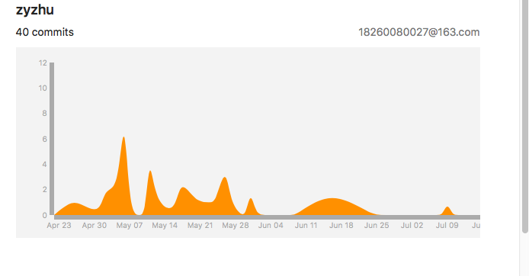
个人工作量统计
代码行数统计：4k+
commit记录：

Slide 50
个人工作量统计
文档页数：
测试分析计划、报告：参与11页
客户端工作日志：参与2页
服务器使用文档：参与2页

Slide 51
个人工作量统计
使用Postman进行测试，测试用例的编写
demo视频的录制、讲解、剪辑
压力测试脚本的编写

Slide 52
参与管理
每周二集体编码
每周五开会讨论

Slide 53
谢谢
前端
李聪
路萍
满磊
后端
冯伟赞
朱修羽

